Slide 1
BÀI 18: THỰC HÀNH
PHÂN TÍCH BIỂU ĐỒ
NHIỆT ĐỘ LƯỢNG MƯA

Slide 2
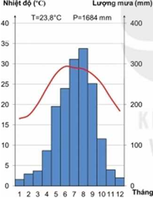
1. Hướng dẫn đọc biểu đồ nhiệt độ lượng mưa
Quan sát H1 SGK–153 cho biết:
- Trục bên trái thể hiện yếu tố nào? Đơn vị của yếu tố đó
- Trục bên phải thể hiện yếu tố nào? Đơn vị của yếu tố đó
- Biểu đồ cột màu xanh thể hiện yếu tố nào?
- Đường biểu diễn màu đỏ thể hiện yếu tố nào?
- Trục ngang thể hiện yếu tố nào?

Slide 3
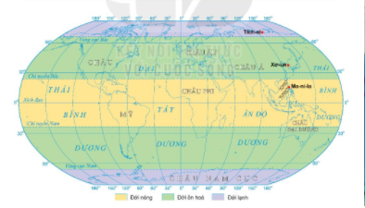
2. Thực hành
Quan sát hình 2, hãy xác định vị trí của các địa điểm trên bản đồ (thuộc đới khí hậu nào).

Slide 4
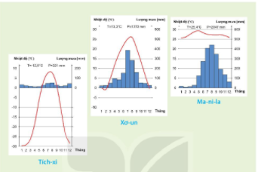
HOẠT ĐỘNG NHÓM (2HS)
THỜI GIAN: 10P
Nội dung: Quan sát hình 2 hoàn thành PHT theo hướng dẫn:

Slide 5
PHIẾU HỌC TẬP
 | Tích-xi | Xơ-un | Ma-ni-la
Về nhiệt độ
Nhiệt độ tháng cao nhất (°C)
Nhiệt độ tháng thấp nhất (°C)
Biên độ nhiệt độ năm (°C)
Nhiệt độ trung bình năm (°C)
Về lượng mưa
Lượng mưa tháng cao nhất (mm)
Lượng mưa tháng thấp nhất (mm)
Lượng mưa trung bình năm (mm)
10
- 30
40
- 12,8
50
20
26,7

Slide 6
2. Thực hành
Dựa vào PHT + Hình 2 nêu đặc điểm khí hậu của từng địa điểm trên.

Slide 7
HƯỚNG DẪN TỰ HỌC
Ôn bài: phân tích biểu đồ nhiệt độ lượng mưa
Tìm hiểu về nguồn nước: trạng thái, những loại nào, hiện trạng ở nơi e sống.
Xem trước vòng tuần hoàn của nước.

